Slide 1
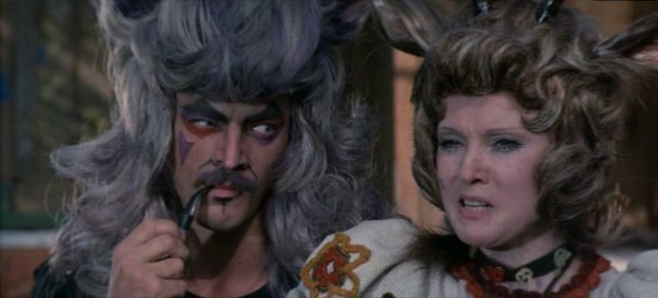
<мама>

Slide 2
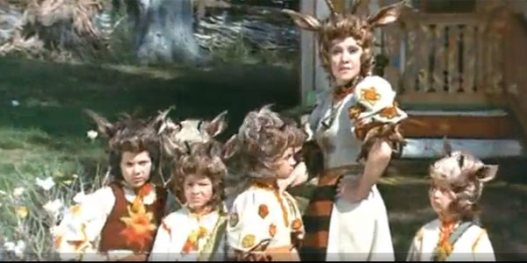
Авторы сценария: Юрий Энтин, Василика Истрате.

Slide 3
2.Людмила Гурченко — мама-Коза (в русской версии — Тётя Маша, в румынской и английской версиях — Рада)
Михаил Боярский — Волк по кличке Серый (в румынской и английской версиях — Тити Суру)
Савелий Крамаров — Волчонок (поёт Анатолий Горохов)
Валентин Манохин — Рысь (поёт Владимир Качан)
Джордже Михаица — Осёл (поёт Анатолий Горохов, в некоторых местах — Геннадий Трофимов)
Флориан Питиш — Попугай (поёт Геннадий Трофимов)
Вера Ивлева — Овца
Евгений Герчаков — Баран
Олег Попов — Медведь
Наталья Крачковская — Медведица (поёт Татьяна Дасковская)
Марина Поляк — Белка
Виолета Андрей — Ласточка (поёт Валентина Толкунова)
Паула Радулеску — Зайчиха
Василе Менцель — Заяц
Лилиана Петреску — Кокетливая овечка
Лулу Михаеску — Козочка
Петя Дегтярёв — козлёнок Митяй (озвучивает роль и поёт Клара Румянова)
Тимур Асалиев — Козлёнок
Адриан Кристя — Козлёнок
Матей Оприш — Козлёнок
Вокал — Елена Камбурова (песня Зимы).

Slide 4
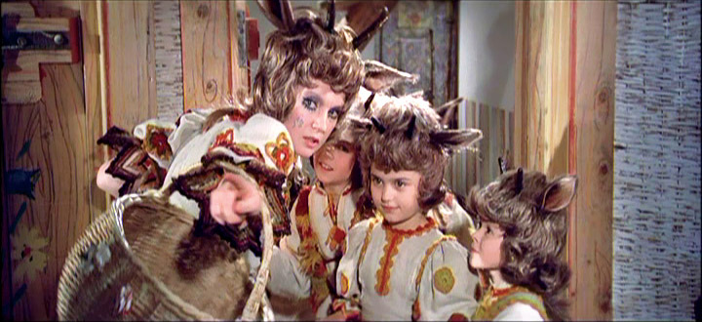
мне понравилось песня.Динь-дон, я ваша мама она напоминает мою прекрасную маму.

Slide 5
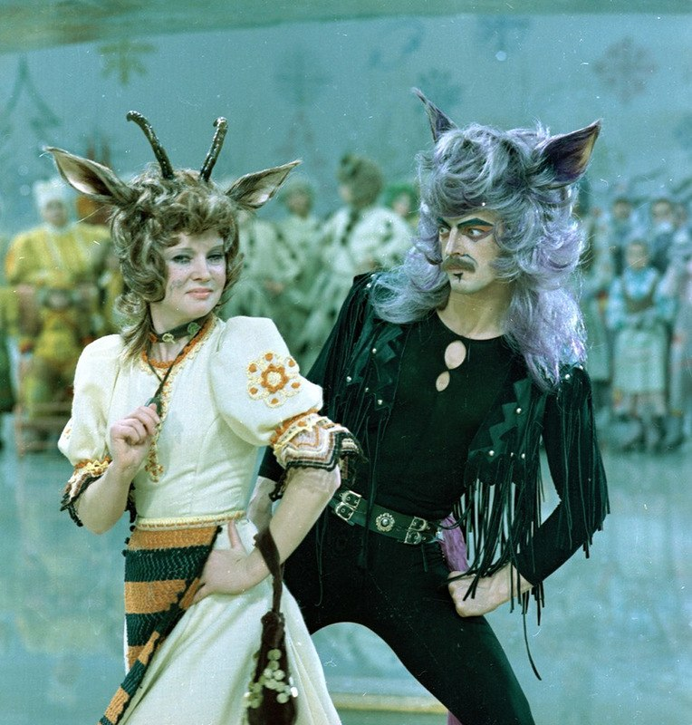
Мне понравились все песни они вырожают любовь к маме

Slide 6
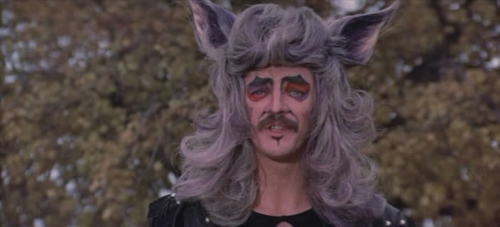
Я бы хотел сыграть роль волка потому что он изменился стал добрее. Все люди могут измениться в лучшую сторон.

Slide 7
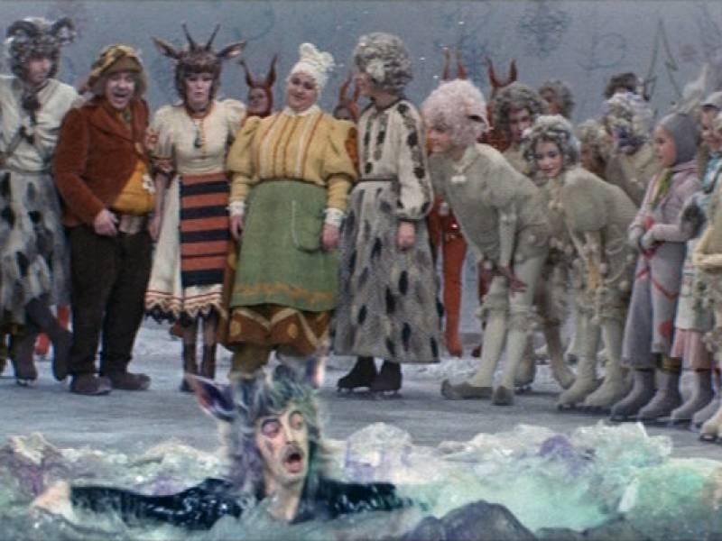
конец

